Slide 1

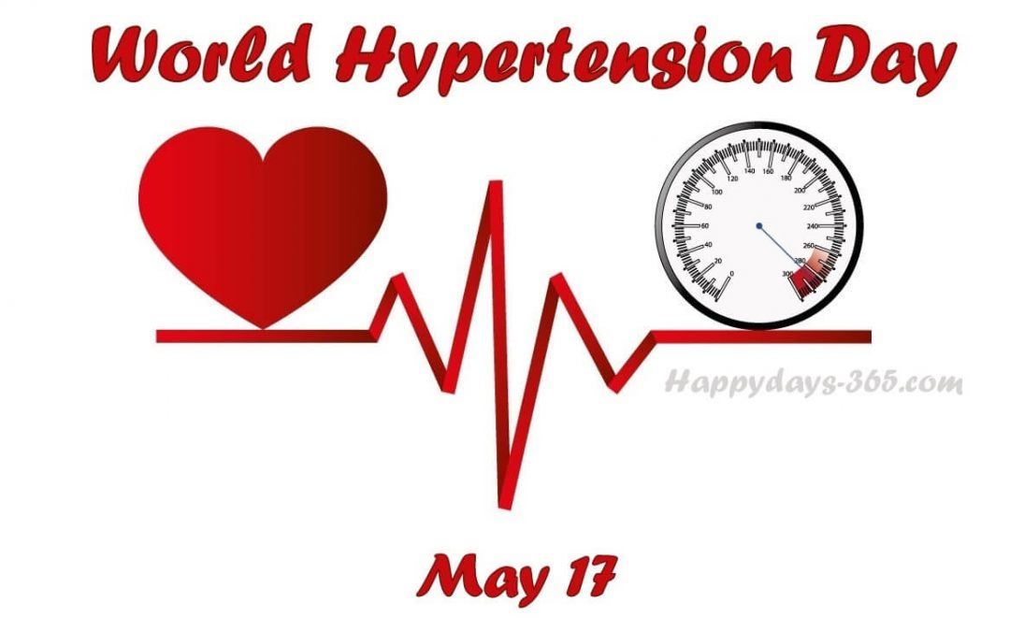
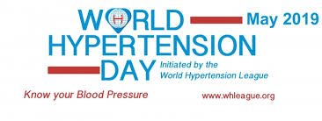
ZIUAMONDIALĂ
DE LUPTĂ ÎMPOTRIVA HIPERTENSIUNII 2019
17 mai

Slide 2

WHL . NEWSLETTER
News from the World Hypertension League (WHL).
In Official Relations with the International Society of Hypertension and the
World Health Organization.
No. 163, March 2019
Daniel Lackland Președinte WHL
“Primul trimestru al anului 2019 a inclus numeroase măsuri de prevenire si control al hipertensiunii arteriale cu un impact extrem de important. Aceste realizări excelente sunt rezultatele colaborării în curs de desfășurare la nivel mondial. Este fantastic să putem evidenția realizările societăților membre ale WHL și partenerilor. WHL este foarte entuziasmată de colaborarea cu partenerul nostru, Societatea Internațională de Hipertensiune, în cadrul Măsurătorilor din Luna Mai 2019. În plus, Ziua Mondială a Hipertensiunii va continua cu tema „Cunoaște-ți numerele!“ în efortul global de a crește gradul de conștientizare privind hipertensiunea arterială. Concursul de Artă WHL al Copiilor este o componentă nouă de conștientizare a WHD 2019. Ambele inițiative sunt importante în promovarea controlului hipertensiunii arteriale și prevenirii în întreaga lume, și oferă oportunitatea pentru o largă participare. Aș dori ca toți să profite de Journal of Clinical Hypertension și conținutul său valoros. Și, în sfârșit, vă rugăm să nominalizați persoane fizice și programe realizate pentru premiile WHL excelență”.

Slide 3
Mai Luna Măsurătorilor
Societatea Internațională pentru Hipertensiune (ISH) și Liga Mondială pentru Hipertensiune (WHL) pun accentul pe creșterea conștientizării privind presiunea arterială prin intermediul campaniei ”Mai Luna Măsurătorilor”.
Această inițiativă comună a ISH și WHL a fost lansată începând din luna mai 2017 și are ca scop evidențierea nevoii globale pentru creșterea gradului de conștientizare privind presiunea arterială.
Președintele ISH, Neil Poulter a declarat că: „presiunea arterială ridicată este cel mai important factor de risc care contribuie la mortalitatea și povara la nivel mondial a bolii, iar noi dorim ca prin campania ”Mai Luna Măsuratorilor” să punem baze solide pentru o creștere semnificativă a conștientizării publice”.
„Scopul campaniei ”Mai Luna Măsuratorilor” este de a face screening-ul în întreaga lumea a cel puțin 25 de milioane de oameni, a căror presiune arterială nu a fost măsurată în anul precedent.
Campania ”Mai Luna Măsuratorilor” se derulează în fiecare an între 1 și 31 mai.

Slide 4
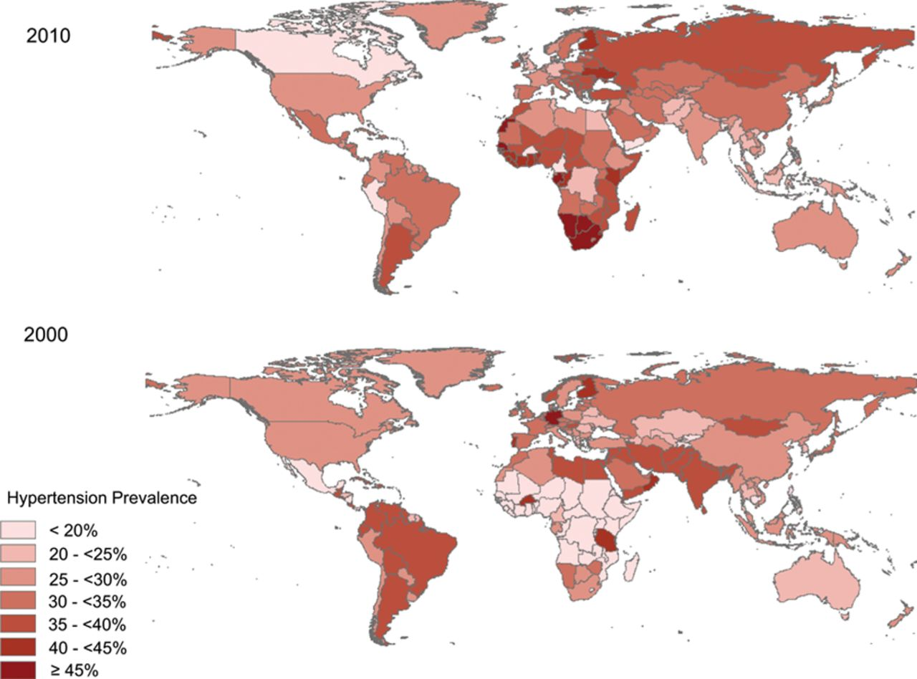
Dimensiunea epidemiologică a HTA (1)
- nivel global -
În prezent HTA a atins dimensiuni epidemice.
Proporţia populaţiei cu presiune arterială ridicată sau hipertensiune a crescut de la 600 milioane în 1980 la aproape 1 miliard în 2008, la 1,39 miliarde în 2010, iar ca urmare a procesului de sporire a populaţiei şi a fenomenului de îmbătrânire şi se estimează o creştere de până la 1,56 miliarde în 2025.

Slide 5
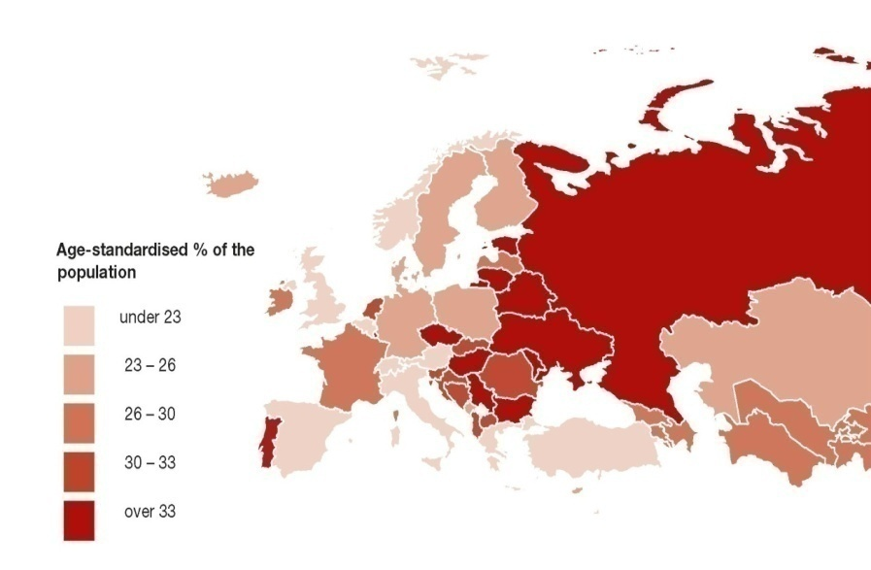
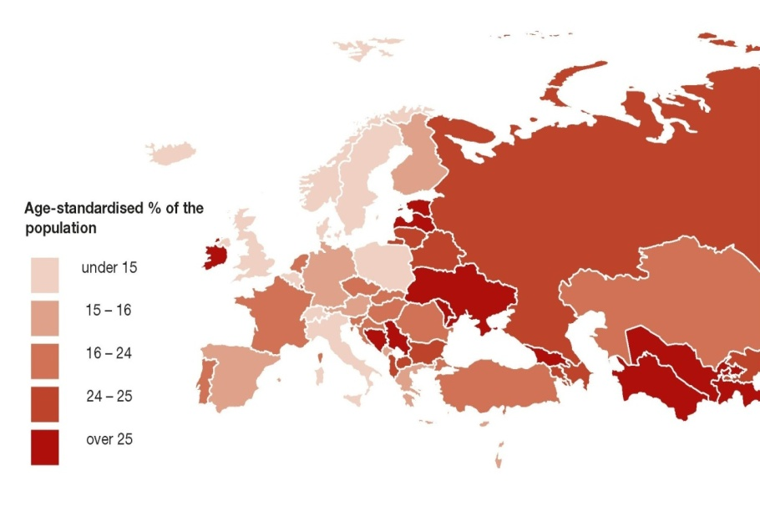
Dimensiunea epidemiologică a HTA (2)
- la nivelul Europei-
Prevalence of raised blood pressure aged +18, males, 2014, Europe
Prevalence of raised blood pressure aged +18, females, 2014, Europe
WHO Global Health Observatory prezintă estimările ale prevalenței standardizate pe grupe de vârstă HTA pe sexe pentru 51 de țări europene. Atât în statele membre UE, cât non-UE, prevalența hipertensiunii arteriale a avut tendința de a fi mai mare în Europa Centrală și de Est și mai scăzută în țările nordice și sudice. Pentru ambele sexe combinate, în cadrul UE în 2014 prevalență hipertensiunii a fost cea mai ridicată în Estonia (32%) și cea mai scăzută în Regatul Unit (15%). În afara UE, prevalenta hipertensiunii arteriale a variat între 18% în Israel, Norvegia și Elveția și 31% în Moldova. Prevalența hipertensiunii arteriale a fost mai mare la sexul masculin în aproape toate țările pentru care au fost disponibile date, exceptând Irlanda, Tadjikistan și Turcia în care prevalența a fost aceeași în ambele sexe .

Slide 6
Dimensiunea epidemiologică a HTA
- România -
Rezultate studiului SEPHAR III arată că factorii de risc cardiovascular rămân o problemă critică. Dintre aceștia, diabetul zaharat și dislipidemiile generează cele mai multe îngrijorări, dat fiind faptul că prevalența celor două afecţiuni a fost de două ori mai ridicată decât în 2006, fapt care creşte riscul de apariţie a complicaţiilor. Astfel, studiul SEPHAR III a identificat o prevalență de 12.2% a diabetului zaharat, în timp ce procentul persoanelor cu dislipidemie se situează la 73.2%, la nivel global și la 77.8% în rândul hipertensivilor.
„România rămâne în topul ţărilor cu risc cardiovascular ridicat, iar rezultatele SEPHAR III confirmă, încă o dată, că hipertensiunea arterială, alături de ceilalți factori de risc cardiovascular reprezintă probleme majore la nivelul sănătății populaționale.
”Ne bucură, totuşi, să vedem că numărul persoanelor care au hipertensiune arterială și au fost diagnosticate, precum şi al celor aflate sub tratament şi sub control terapeutic creşte de la an la an. Eforturile noastre se concentrează pe conceperea şi implementarea unor programe de prevenţie, diagnosticare precoce şi control pe termen lung.”, a declarat Prof. Dr. Maria Dorobanţu, preşedintele Societăţii Române de Hipertensiune şi coordonatorul studiului SEPHAR III.

Slide 7
Atenționare WHL http://www.whleague.org/
La nivel global pentru hipertensiunea arterială DALY a fost de 19.101.413 pentru ambele sexe, dintre care 8.864.898 la sexul masculin și 10.236.515 la sexul feminin. În Regiunea Europeană, DALY a fost de 2.614.113 pentru ambele sexe, dinttre care 1.167.611 la sexul masculin și 1.446.525 la sexul feminin.
Consumul ridicat de sare este una dintre riscurile majore de sănătate la nivel mondial
Se apreciază că peste 300 de milioane de persoane au hipertensiune arterială determinată de un consum ridicat de sare.
În plus, aportul ridicat de sare este asociat cu cancerul gastric, litiaza renală recurentă, osteoporoză, obezitate, deteriorarea vaselor de sânge.
Adulții ar trebui să mănânce mai puțin de 5 g de sare (2000 mg sodiu) pe zi.
OMS a indicat reducerea consumului de sare ca fiind cel mai bun mod de a de a îmbunătăți starea de sănătate. (http://www.whleague.org/)

Slide 8
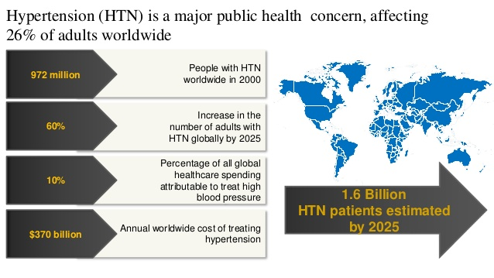
Bolile legate de HTA au un impact major asupra cheltuielilor de îngrijiri medicale (3, 4)
Se estimează că 10% dintre cheltuielile pentru îngrijiri medicale sunt în relaţie directă cu PA crescută şi complicaţiile ei

Slide 9
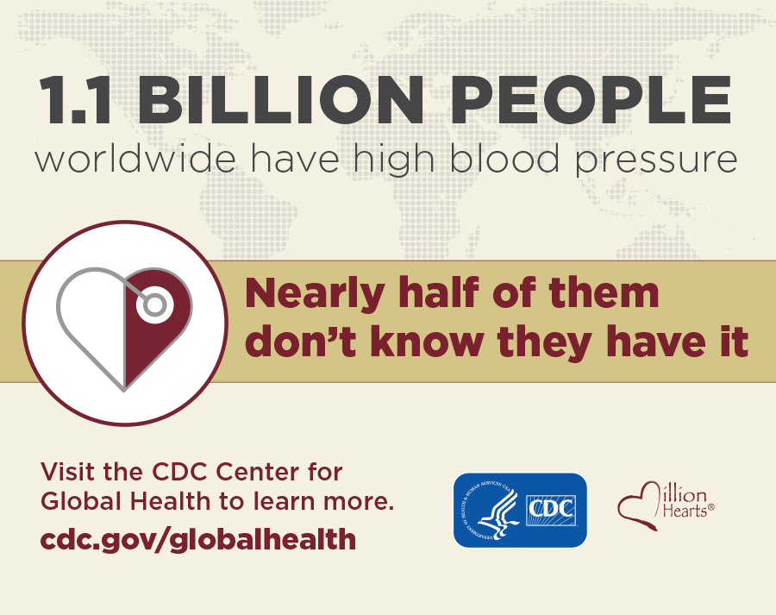
Intervenţiile clinice nu au fost aplicate în mod sistematic atât în ţările economic dezvoltate cât şi în cele în dezvoltare (5, 6, 7)
    Cele mai multe persoane cu HTA (conform estimărilor CDC în aproape jumătate dintre cazuri) nu sunt conştiente că presiunea lor arterială este ridicată.
    O proporţie mare dintre cei care sunt conştienţi că au valori ridicate ale PA rămân netrataţi, sau chiar dacă sunt trataţi, o proporţie mare au încă PA controlată suboptimal.

Slide 10
Acțiuni de sănătate publică recomandate de WHL și ISH pentru Organizații Naționale
Creșterea gradului de conștientizare a faptului că hipertensiunea arterială poate fi în mare măsură prevenită și că reprezintă o amenințare constantă pentru starea de bine, fiind principală cauză de deces și invaliditate la nivel mondial
Creșterea gradului de conștientizare că hipertensiunea arterială este în mare parte cauzată de alimentația nesănătoasă, lipsa activității fizice, obezitate și consumul excesiv de alcool
Advocacy pentru politici publice sănătoase eficiente care puse în aplicare ar putea împiedica în mare măsură apariția hipertensiunii arteriale
Creșterea gradului de conștientizare a faptului că hipertensiunea arterială poate fi detectată cu ușurință și fără costuri mari
Programe pentru ca toți adulții să aibă evaluări periodice a tensiunii arteriale, pentru gestionarea eficientă a hipertensiunii arteriale
Advocacy pentru medicamente antihipertensive accesibile accesibile tuturor

Slide 11
Reference List
World Health Statistics 2012, www.who.int
Wilkins E, Wilson L, Wickramasinghe K, Bhatnagar P, Leal J, Luengo-Fernandez R, Burns R, Rayner M, Townsend N, (2017). European Cardiovascular Disease Statistics 2017. European Heart Network, Brussels, http://wwwbhf.org.uk/european-cardiovascular-disease-statistics-2017%20(4).pdf
Mills Kt, Bundy JD, Kelly TN, Reed JE, Kearny PM, Reynolds K, Chen J, He J Global Dispatities of Hypertension Prevalence and Control, Circulation, 2016; 134:441-450
Global Health Estimates 2016 disease burden by Cause, age, Sex, and by Country and Region, 2000-2016, Geneva, World health Organization, 2018
Lim SS, Vos T, Flaxman AD, Danaei G, Shibuya K, Adair-Rohani H et al. A comparative risk assessment of burden of disease and injury attributable to 67 risk factors and risk factor clusters in 21 regions, 1990-2010: a systematic analysis for the Global Burden of Disease Study 2010. Lancet 2013; 380(9859):2224-2260
World Health Organization. A global brief on hypertension: silent killer, global public health crisis. World Health Day 2013. Report, 1-39. 2013. Geneva, Switzerland, World Health Organization.
Ibrahim MM, Damasceno A. Hypertension in developing countries. Lancet 2012; 380(9841):611-619.
Perkovic V, Huxley R, Wu Y, Prabhakaran D, MacMahon S. The burden of blood pressure-related disease: a neglected priority for global health. Hypertension 2007; 50(6):991-997

